Slide 1
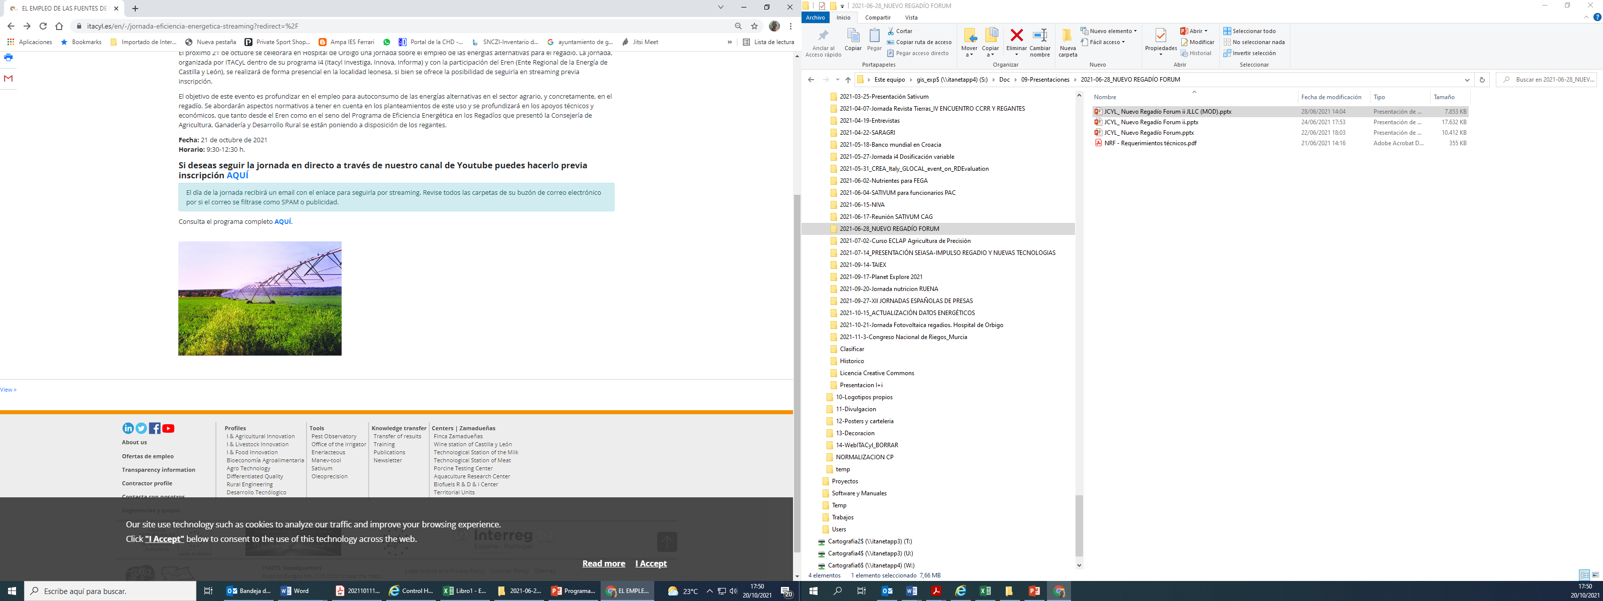


Programa de Eficiencia Energética en los regadíos
EL EMPLEO DE LAS FUENTES DE ENERGÍA ALTERNATIVAS EN REGADÍO.
LA ENERGÍA FOTOVOLTAICA
Miguel Ángel García Turienzo
Instituto Tecnológico Agrario de Castilla y León.
Hospital de Órbigo (León)
21 de octubre de 2021

Slide 2



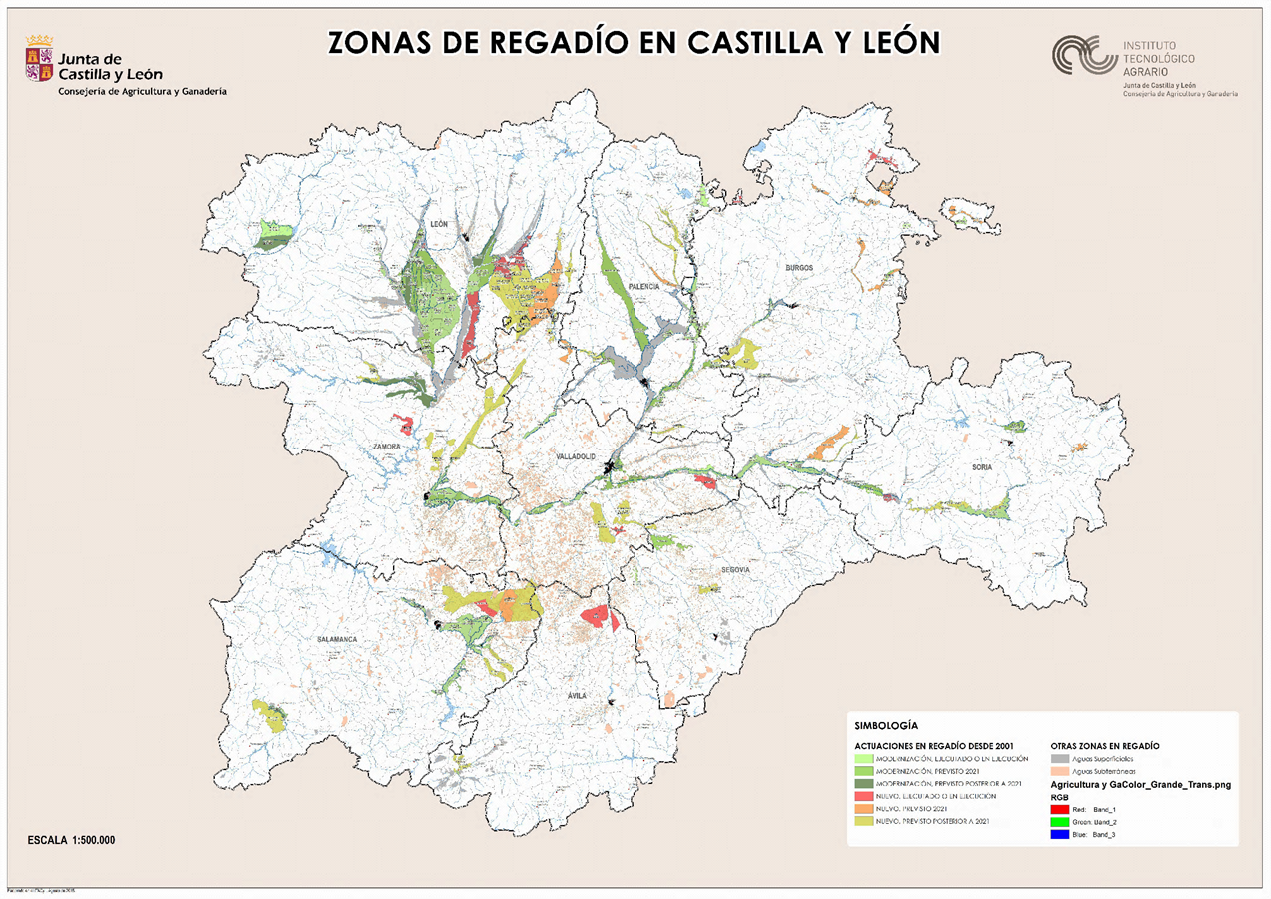
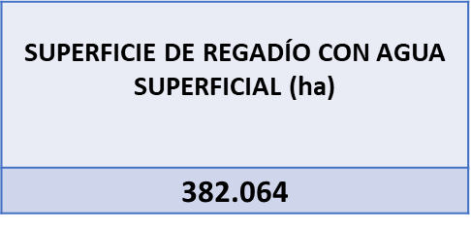
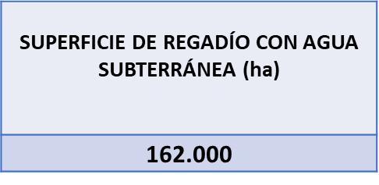
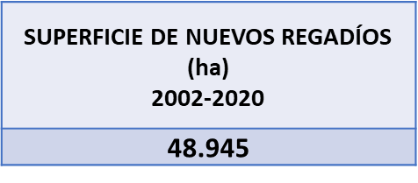
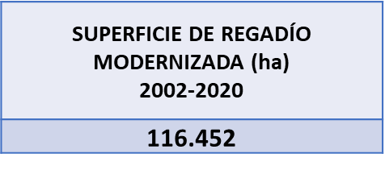
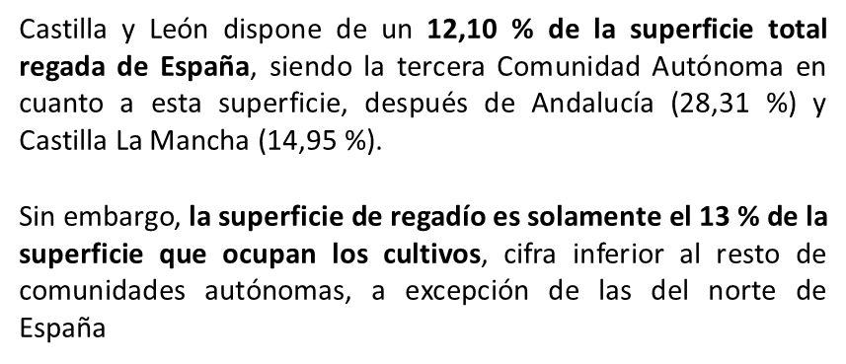
CARACTERIZACIÓN DEL REGADÍO DE CASTILLA Y LEÓN

Slide 3
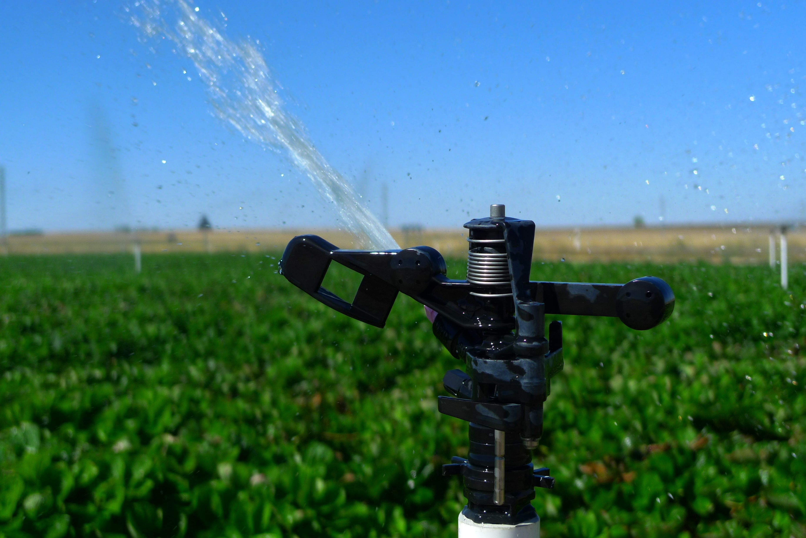
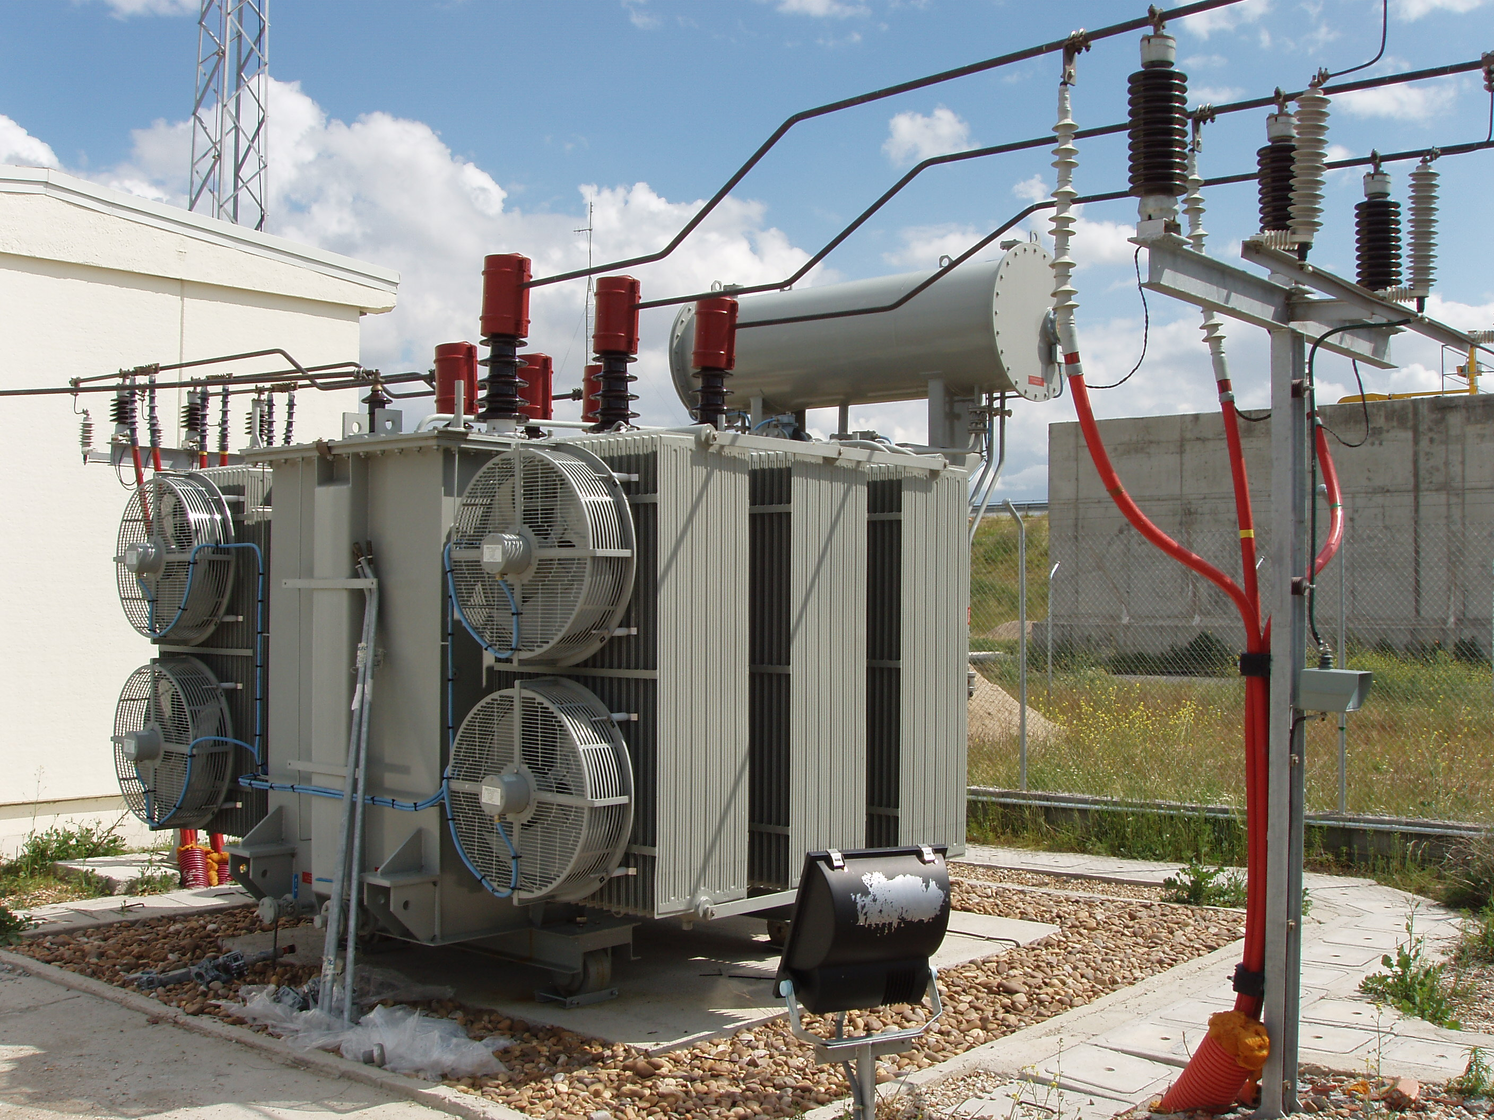


CONSUMO ENERGÉTICO EN LOS REGADÍOS DE CASTILLA Y LEÓN
INCREMENTO DE LA SUPERFICIE REGADA EN UN 19% EN LOS ÚLTIMOS 12 AÑOS.
LA SUPERFICIE DEL RIEGO POR PRESIÓN PRINCIPAL COMPONENTE DEL CRECIMIENTO GLOBAL DE LA SUPERFICIE REGADA.
INCREMENTO EN LA SUPERFICIE DE RIEGO POR PRESIÓN
INCREMENTO DEL CONSUMO DE ENERGÍA POR HECTÁREA REGADA
PDR 2014-2020, ESTIMA UNA DEMANDA DE ENERGÍA PARA REGADÍO DE 100.000 MW/h
CONSUMO MEDIO DE ENERGÍA POR ha REGADA (5000 m3) DE 1.650 kwh.

Slide 4

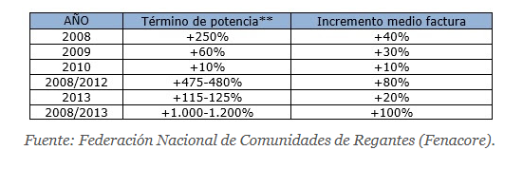
CONSUMO ENERGÉTICO EN LOS REGADÍOS DE CASTILLA Y LEÓN
Mayor incremento de la energía 2008- 2013. 52% de incremento respecto del 2007

Slide 5
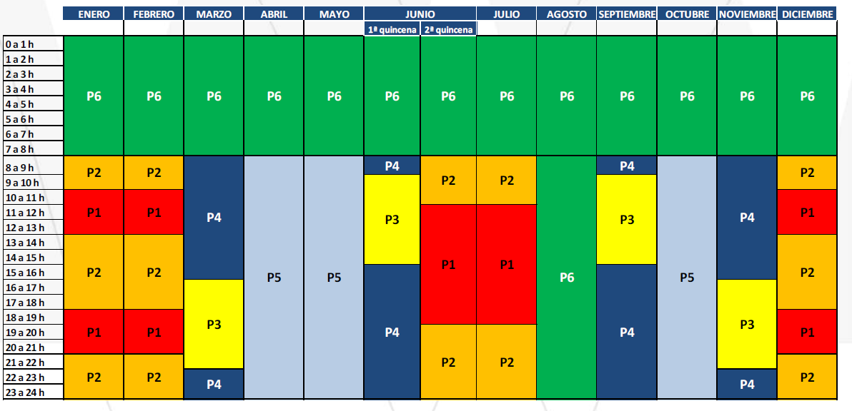
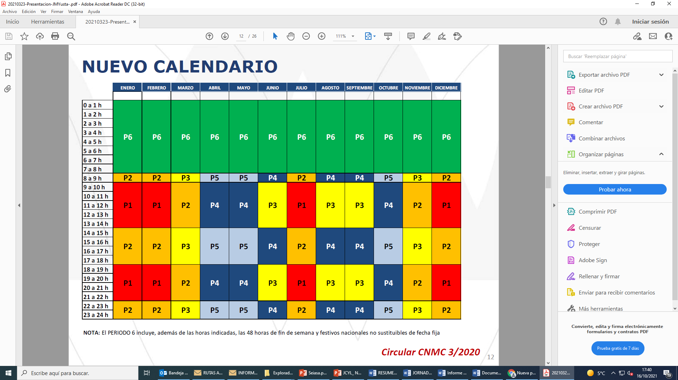
NUEVO MERCADO TARIFARIO
1/06/2021
ANTERIOR CALENDARIO
NUEVO CALENDARIO
CAMBIO TOTAL EN LOS HORARIOS DE APLICACIÓN
Periodo transitorio de 12 meses desde el 1/06/21 para cambiar 2 veces las potencias.
Aumento coste de la energía y reducción coste de potencia
contratada.
No hay bonificación 85% si la potencia registrada en un
mes es inferior a la contratada. Pero si hay penalización si sobrepasas
Todas las comunidades de regantes
de > 15 kW pasan a 6 periodos
Aumento el número de horas P1 y P4
Se reducen P5 y P6

Slide 6
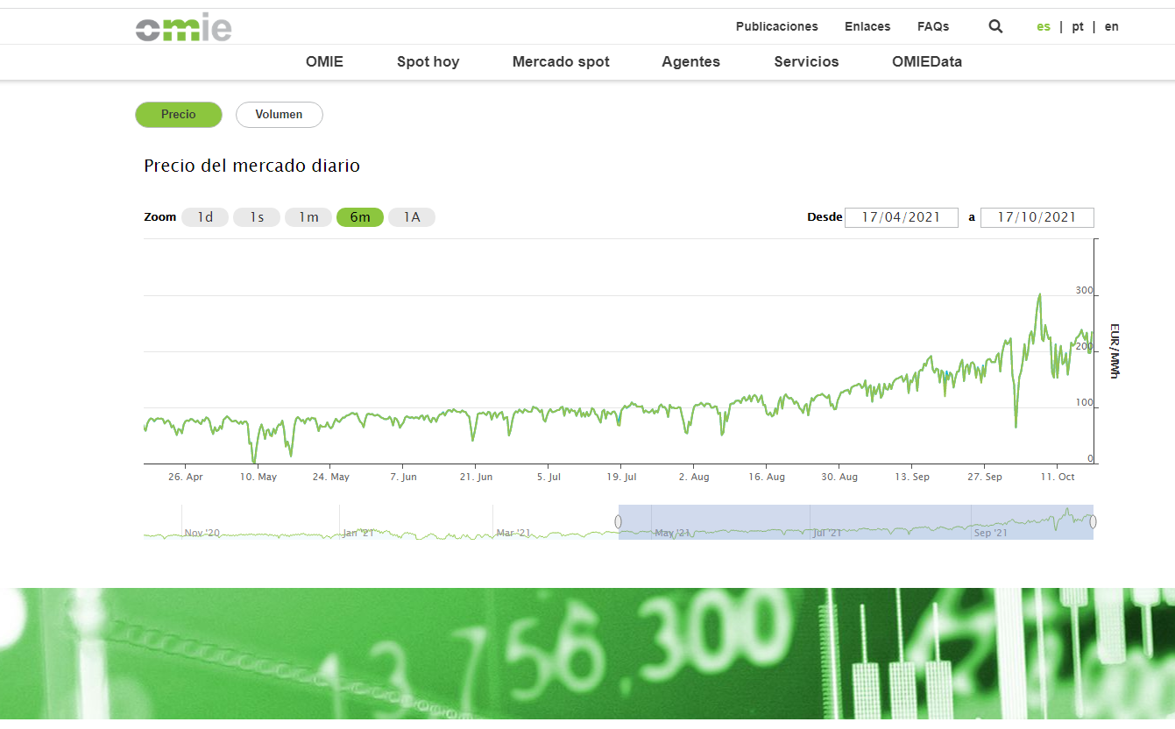
PRECIO DE LA ENERGÍA
EL PRECIO DE LA ENERGÍA EN LOS ÚLTIMOS 6 MESES INCREMENTO 350 %

Slide 7
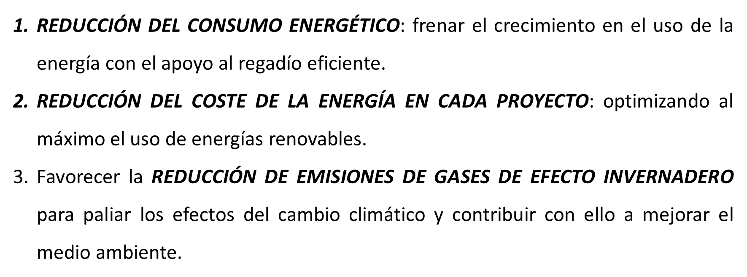
OBJETIVOS DEL PROGRAMA DE EFICIENCIA ENERGÉTICA

Slide 8
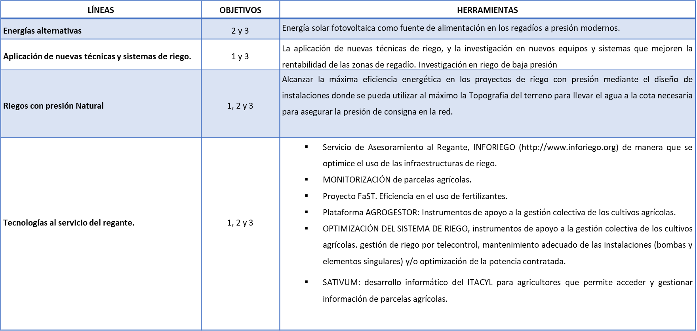
LÍNEAS DE ACTUACIÓN DEL PROGRAMA

Slide 9
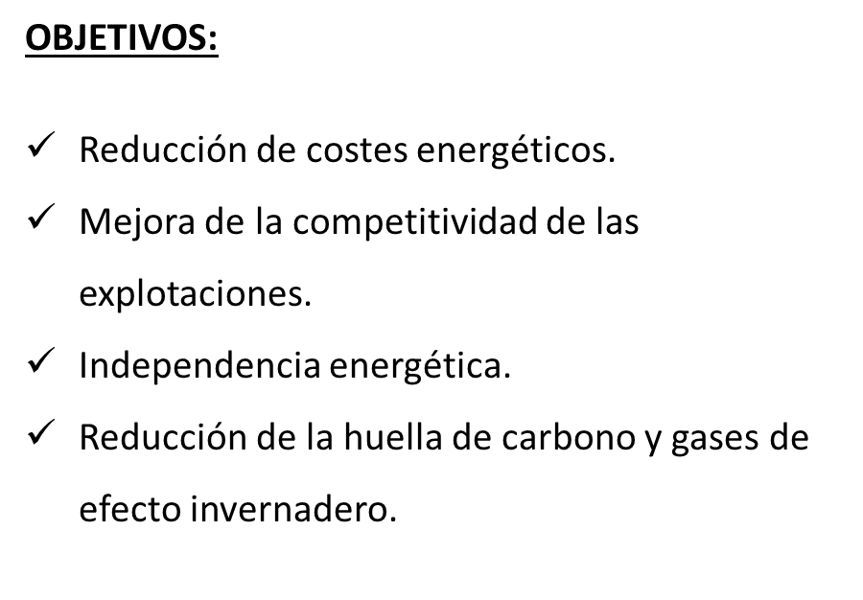
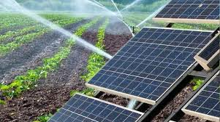
ENERGÍA SOLAR FOTOVOLTAICA
(REGADÍOS COLECTIVOS)
Modernizaciones en explotación. (2) Nuevas actuaciones en modernización.

Slide 10
ENERGÍA SOLAR FOTOVOLTAICA
(REGADÍOS COLECTIVOS)
NECESARIO:
CONVENIO ITACYL - COMUNIDAD DE REGANTES.
EJECUCIÓN Y FINANCIACIÓN DE LAS OBRAS:
EJECUCIÓN: 100% POR EL ITACYL.
FINANCIACIÓN: 50 % ITACYL Y 50% COMUNIDADES DE REGANTES.
OTROS DATOS DE INTERÉS
TIR: 5-8 %.
VIDA ÚTIL: 25 AÑOS.
PERIODO DE RETORNO DE LA INVERSIÓN: 10-12 AÑOS.
COMUNIDAD DE REGANTES | SUPERFICIE (HA) | ESTIMACIÓN POTENCIA FOTOVOLTAICA INSTALADA (KWP) | PRODUCCIÓN FOTOVOLTAICA (KWH/AÑO) | REDUCCIÓN DE CO2 (TM/AÑO)
Canal de la Maya (1) | 2.271 | 1.049 | 1.412.344 | 551
Canal de Tordesillas (1) | 2.300 | 2.292 | 2.976.567 | 1.161
Canal del Pisuerga (1) | 8.010 | 5.550 | 6.171.371 | 2.405
Soto de Cerrato (1) | 841 | 1.129 | 1.731.613 | 675
Canal de Toro-Zamora (1) | 7.500 | 4.062 | 5.631.600 | 2.195
Becerril del Carpio (2) | 140 | 600 | 1.100.000 | 429
Castronuño (2) | 400 | 500 | 1.000.000 | 390
Valoria La Buena(2) | 380 | 820 | 1.266.900 | 449
Total | 21.842 | 16.002 | 21.290.395 | 8.255
Modernizaciones en explotación. (2) Nuevas actuaciones en modernización.

Slide 11
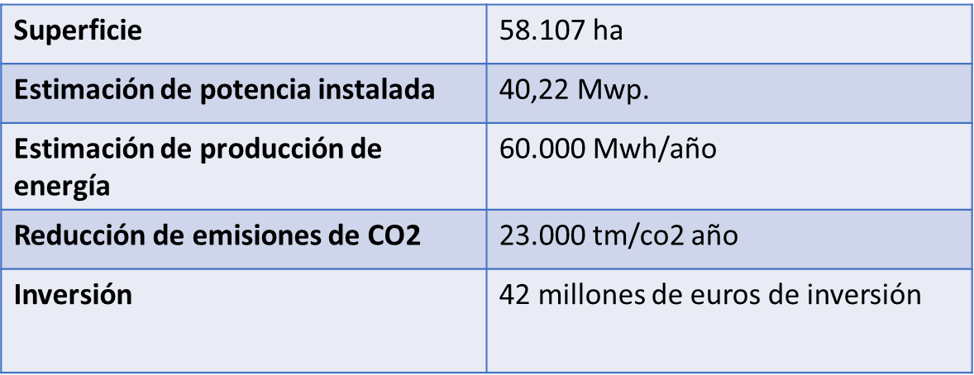
ENERGÍA SOLAR FOTOVOLTAICA
(REGADÍOS COLECTIVOS)
ACTUACIONES EN EFICIENCIA ENERGÉTICA PREVISTAS EN EL PLAN DE RECUPERACIÓN
Modernizaciones en explotación. (2) Nuevas actuaciones en modernización.

Slide 12

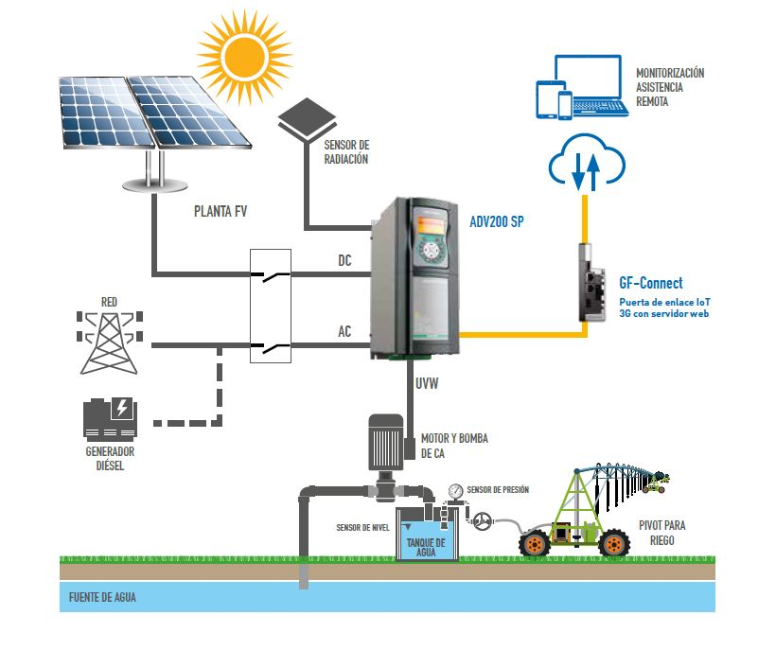
ENERGÍA SOLAR FOTOVOLTAICA
(REGADIOS COLECTIVOS)
TIPOLOGÍA. PROYECTOS A DESARROLLAR
LA ENERGÍA FOTOVOLTAICA ES ILIMITADA PERO ESTACIONAL.
TECNOLOGÍA CONTRASTADA Y FIABLE CON UN ALTO NIVEL DE TECNIFICACIÓN.
SISTEMA DE PRODUCCIÓN Y CONEXIÓN A LA FUENTE DE CONSUMO SENCILLA.
LAS INSTALACIONES SE PROYECTAN EN AUTOCONSUMO SIN EXCECENTES
CADA INSTALACIÓN ES UN TRAJE A MEDIDA. DIFERENTES SOLUCIONES TÉCNICAS.
LA POTENCIA PICO SE DIMENSIONA PARA CUBRIR LAS NECESIDADES MÁXIMAS DE BOMBEO
MODIFICAR LOS HORARIOS DE RIEGO. AJUSTARSE A LA PRODUCCIÓN ENERGÉTICA (SALVO BALSAS DE ACUMULACIÓN EN ALTURA)

Slide 13
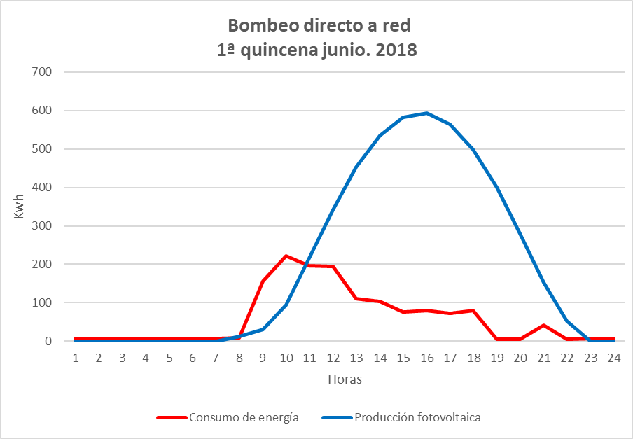
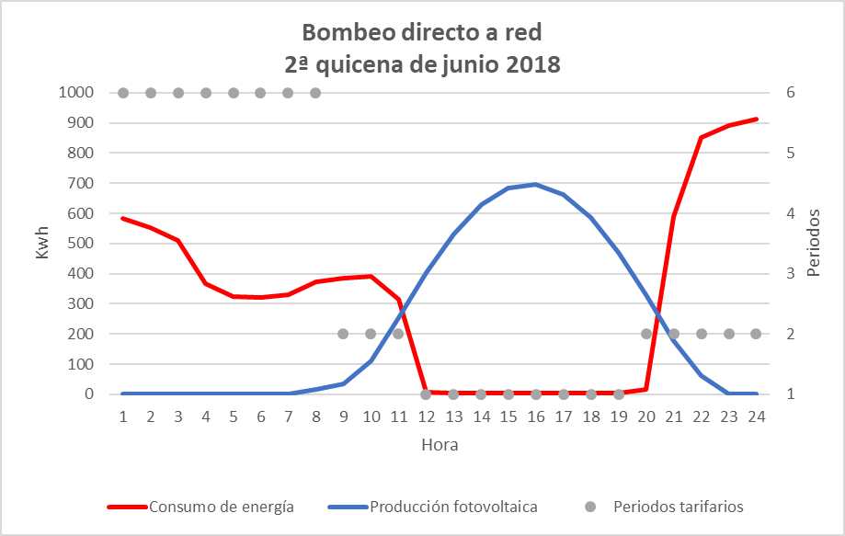
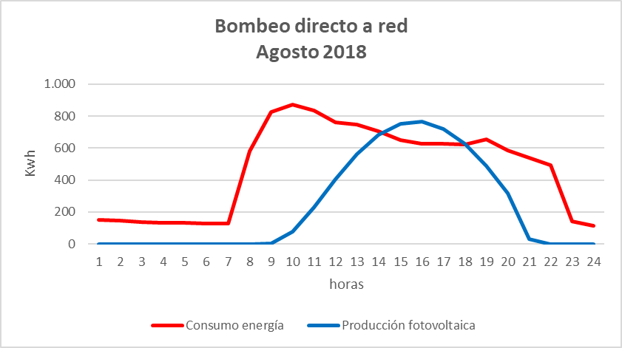
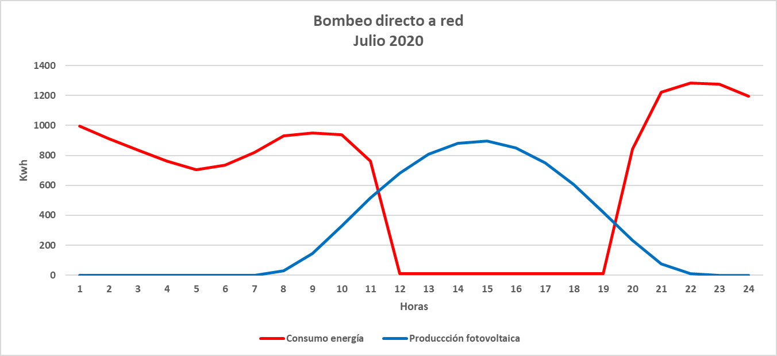
ENERGÍA SOLAR FOTOVOLTAICA
(REGADIOS COLECTIVOS)
Curvas consumo-producción

Slide 14
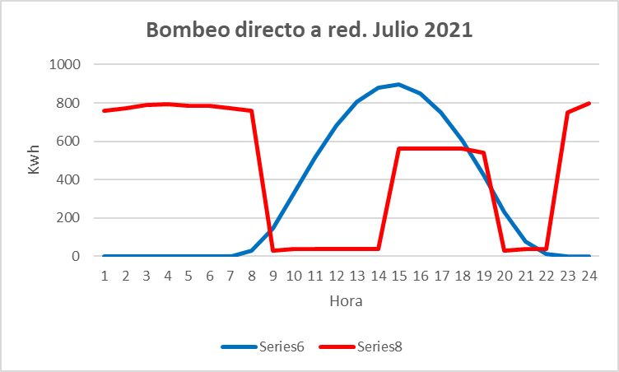
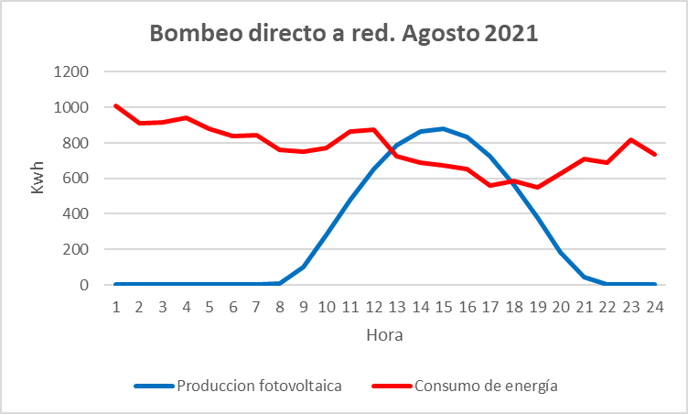
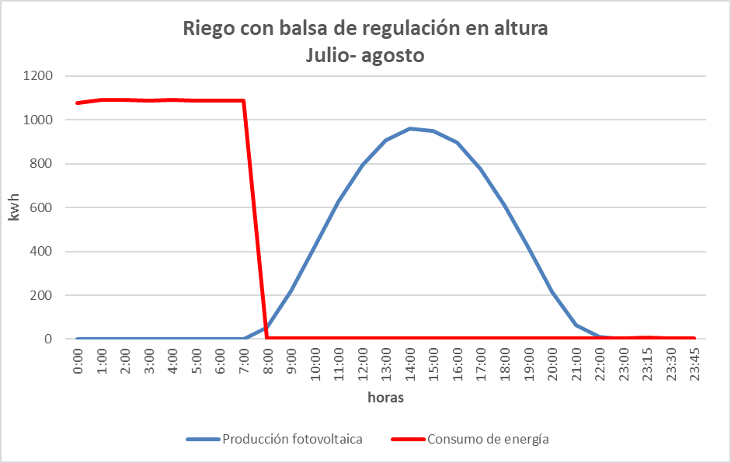
ENERGÍA SOLAR FOTOVOLTAICA
(REGADIOS COLECTIVOS)
Curvas consumo-producción

Slide 15
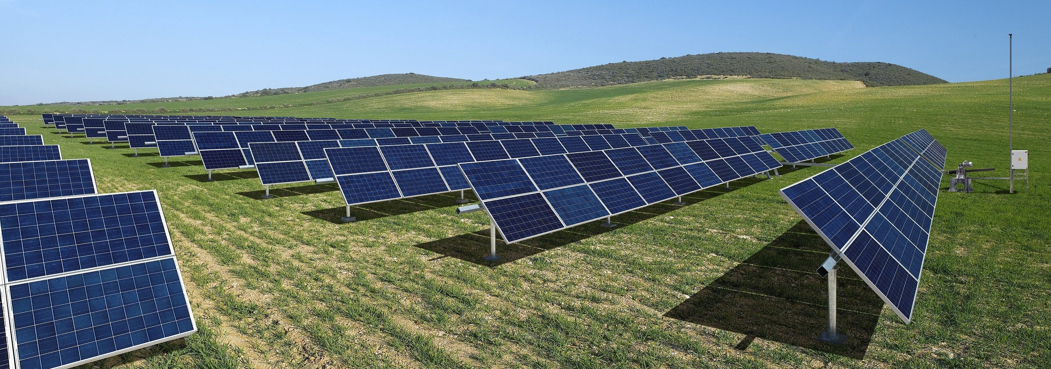
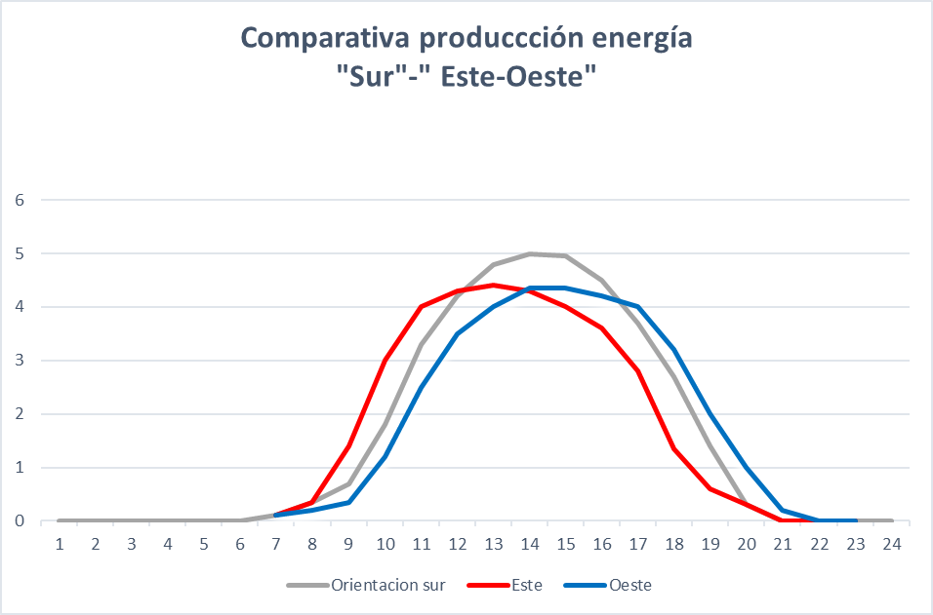
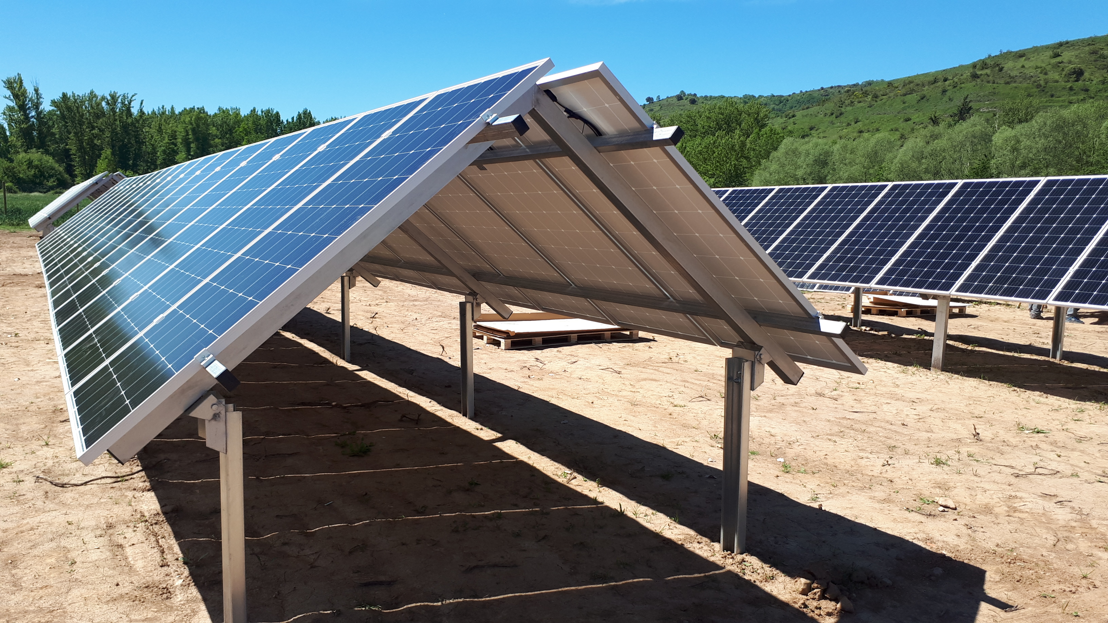
ENERGÍA SOLAR FOTOVOLTAICA
(REGADIOS COLECTIVOS)
Parque FV

Slide 16


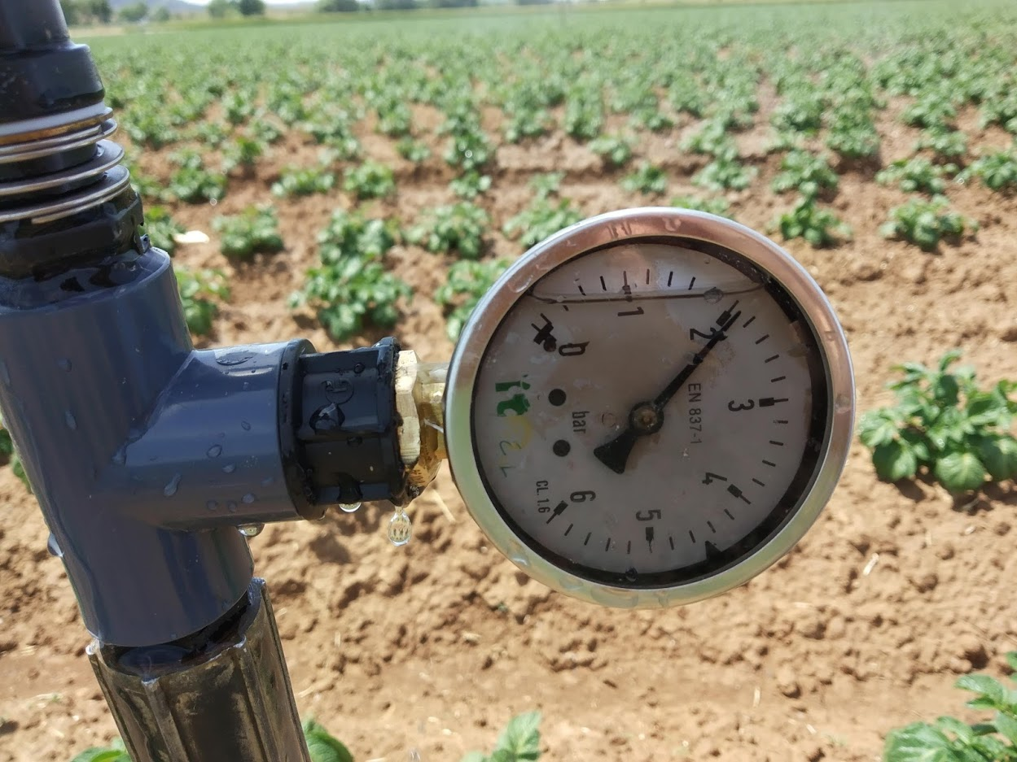
Nuevas técnicas y SISTEMAS DE RIEGO
El ITACYL ha puesto en marcha el Proyecto de “EXPERIMENTACIÓN EN RIEGO DE BAJA PRESIÓN Y APLICACIÓN DE NUEVAS TECNOLOGÍAS EN LOS CULTIVOS DE REGADÍO DE CASTILLA Y LEÓN” (REBAPRES).
Objetivo: ensayar distintos modelos de emisores de baja presión, comparándolos con testigos de riego a presión convencional para comprobar el comportamiento y rendimiento de los cultivos ante dos escenarios de riego: riego con presión estándar de 3,5 kg/cm² frente al riego a baja presión 2 kg/cm².
DURACIÓN DEL ENSAYO: 3 AÑOS CONSECUTIVOS
SUPERFICIE EN BAJA PRESIÓN (campaña 2021)
CULTIVO | SUPERFICIE
Maíz | 9,64
Patata | 4,3
Remolacha | 3,28
TOTAL | 17,22
4 COLABORADORES AGRICULTORES Y 4 COLABORADORES
FABRICANTES DE MATERIAL DE RIEGO

Slide 17



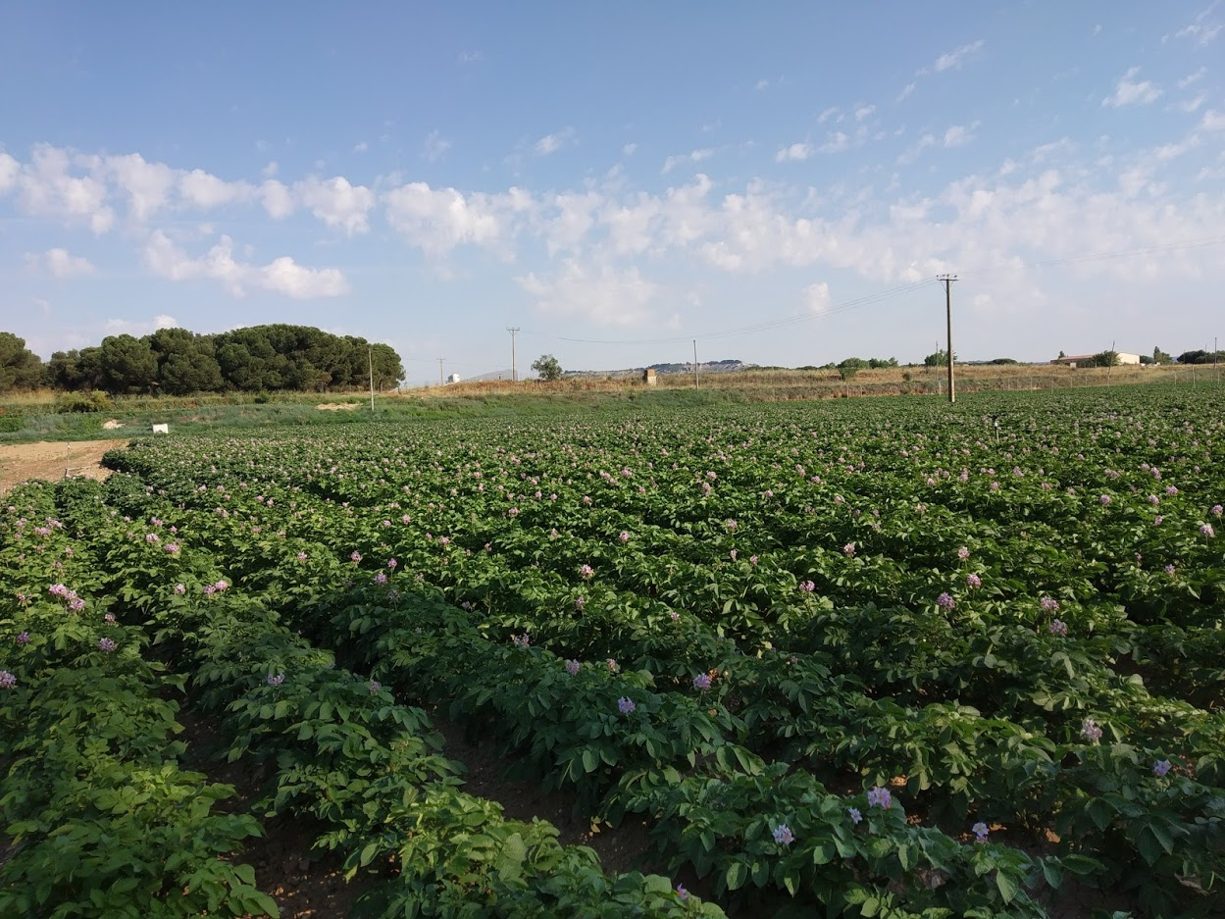
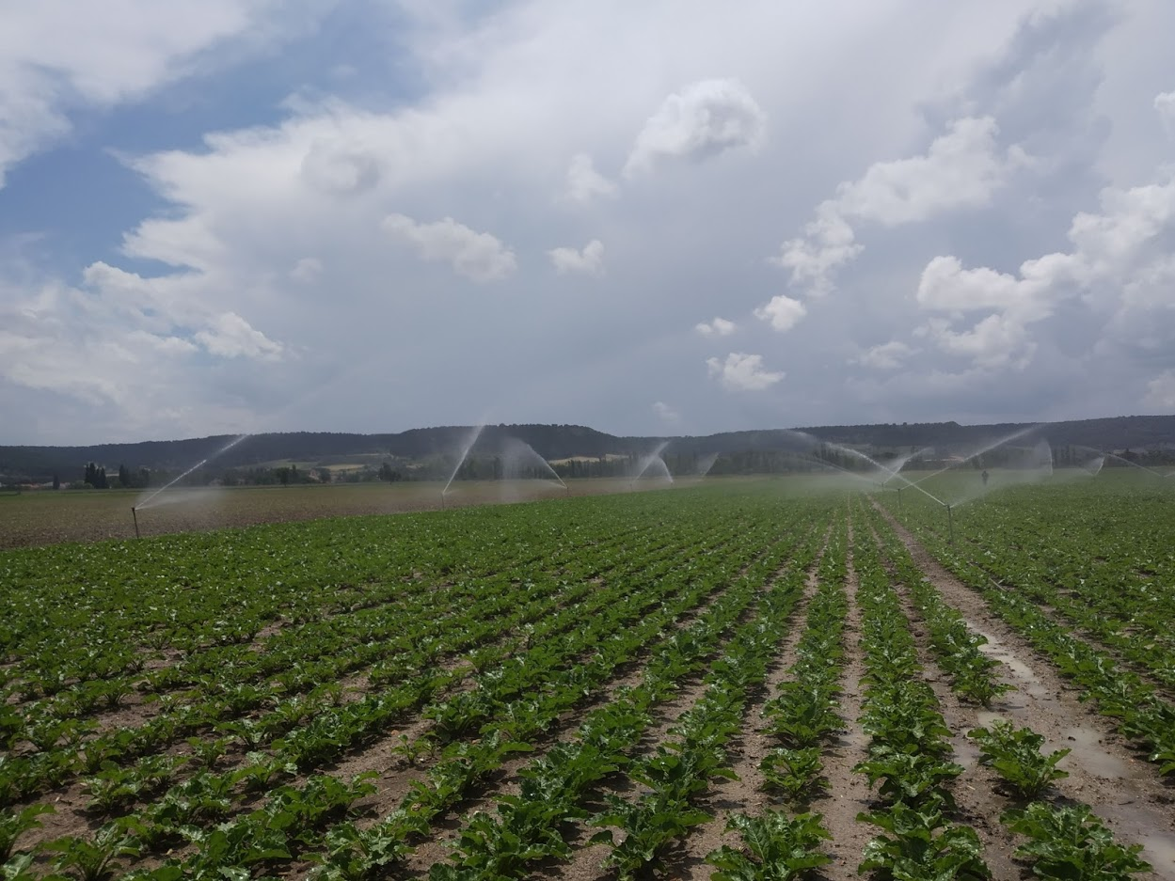
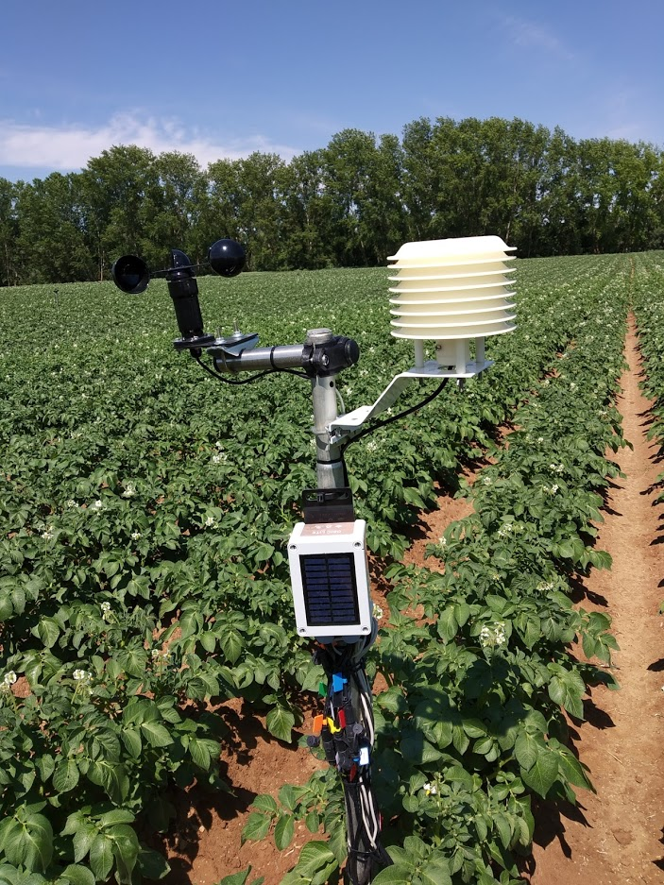
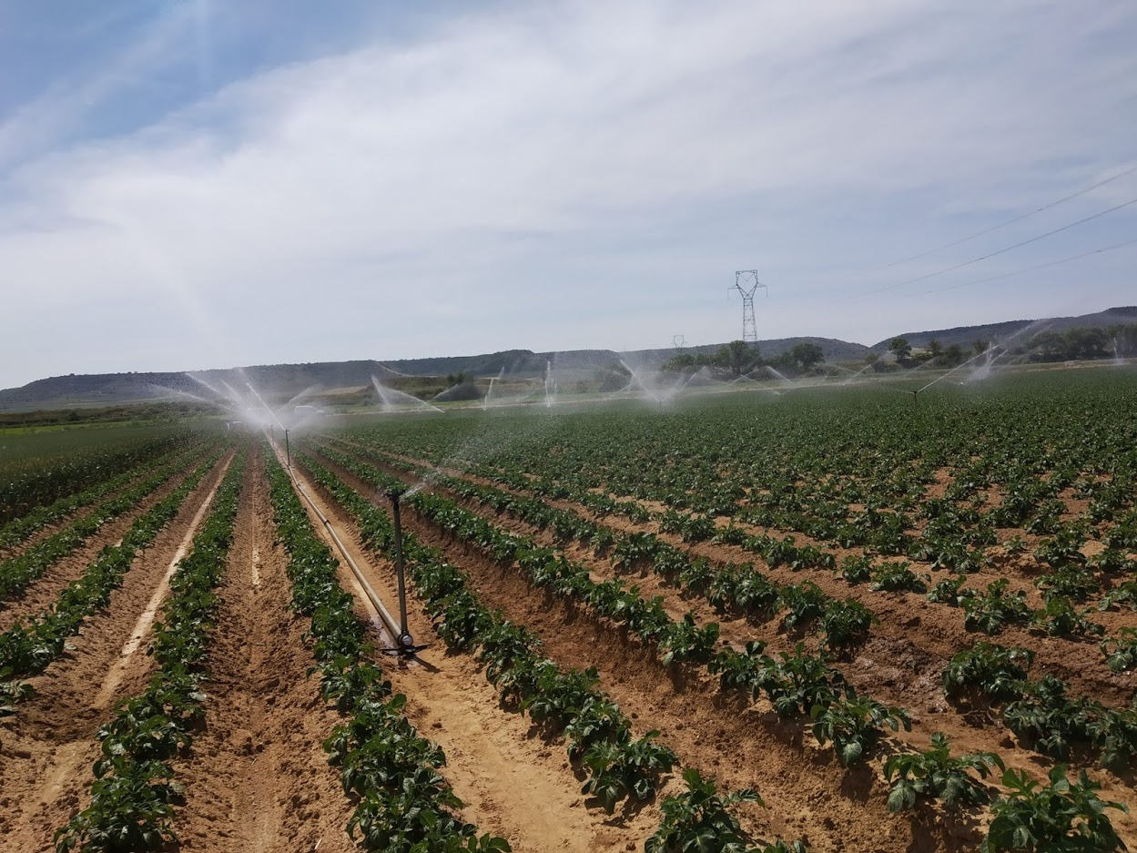
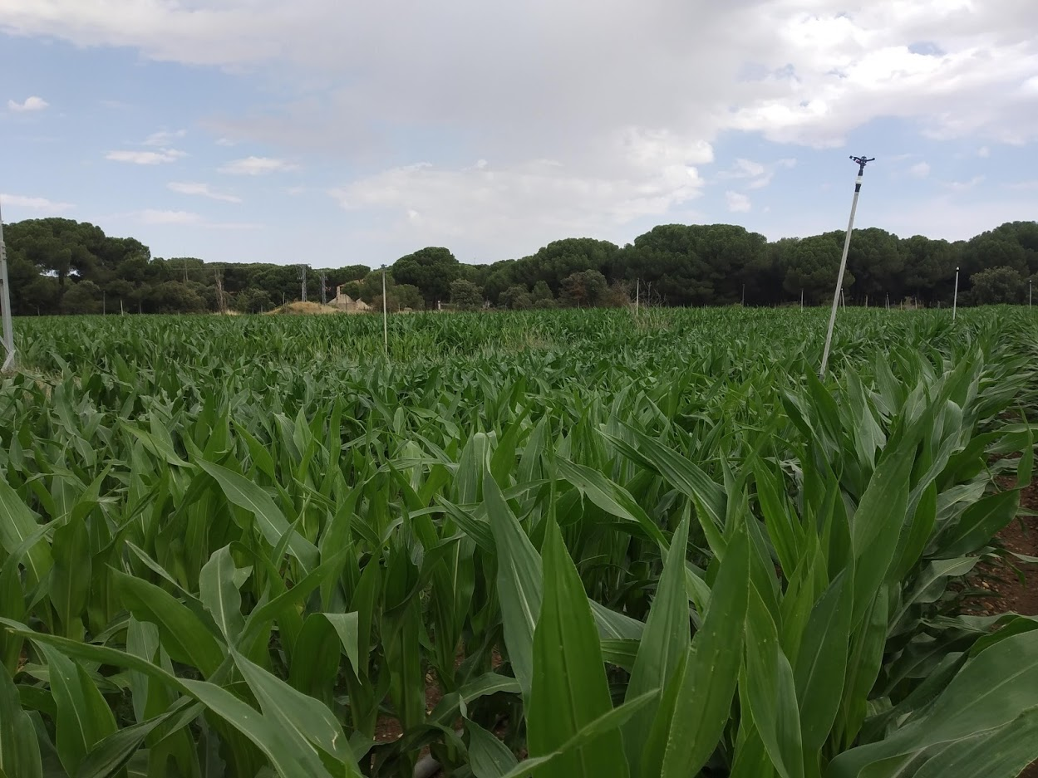
La disminución de 1,5 kg/cm² puede suponer una reducción de la potencia a contratar en la instalación de bombeo que oscila entre el 20-30 %.
EL COSTE QUE SUPUSO EN LA FACTURA ELÉCTRICA EL TÉRMINO DE POTENCIA EN 2017 FUE DEL 28%, CON UN CONSTANTE CRECIMIENTO EN LOS ÚLTIMOS AÑOS, POR LO QUE LA REDUCCIÓN DE LA POTENCIA A CONTRATAR SUPONDRÁ UNA REDUCCIÓN SIGNIFICATIVA EN LA FACTURA ENERGÉTICA.

Slide 18
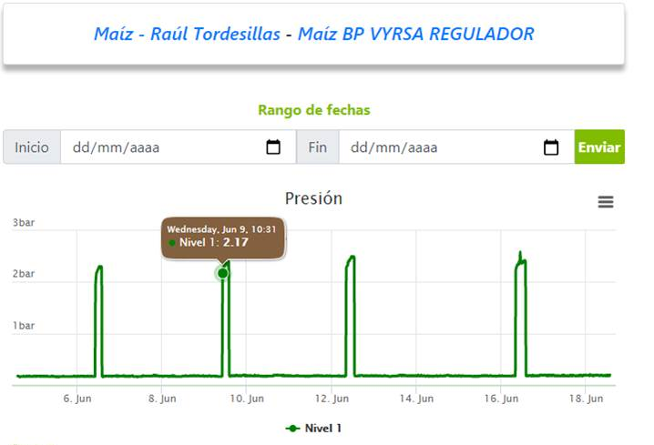
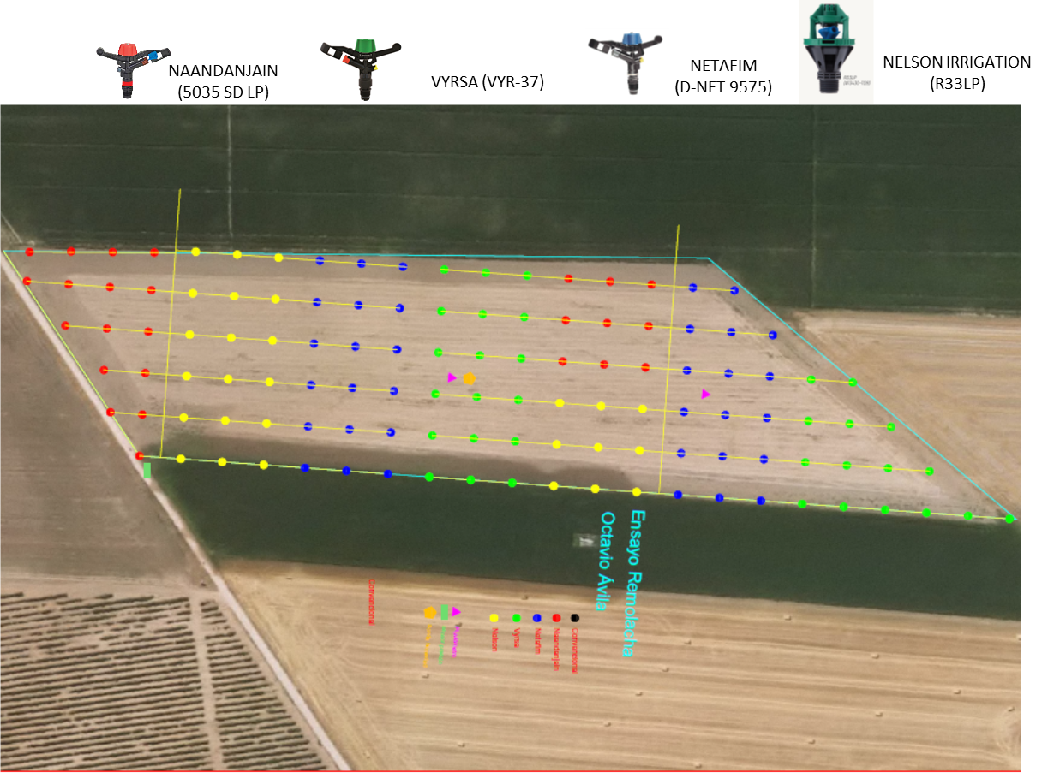
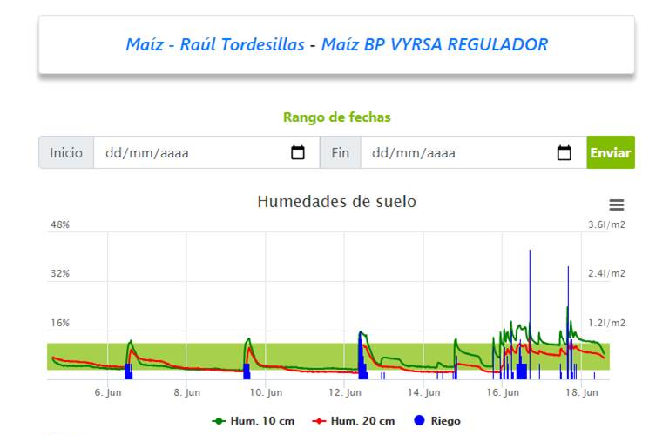

Slide 19

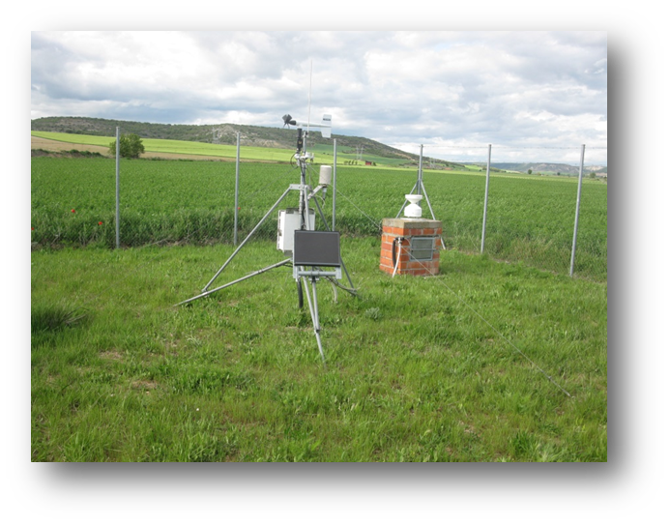
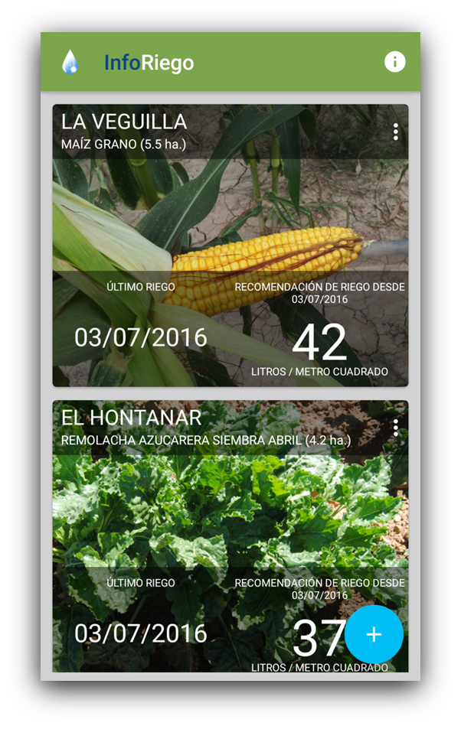
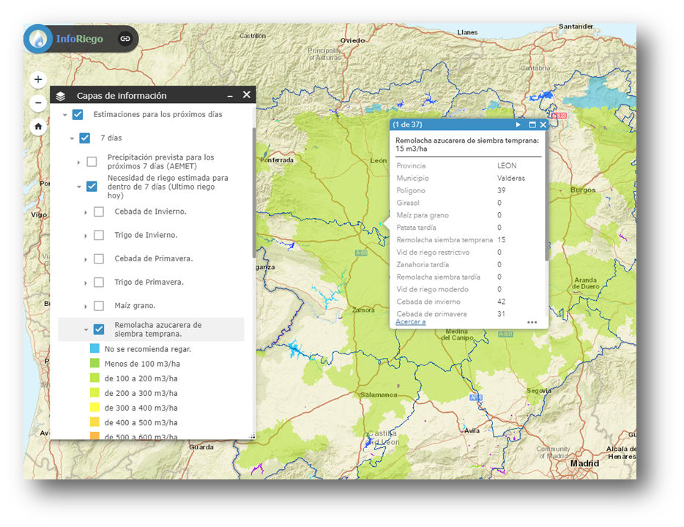
TECNOLOGÍAS AL SERVICIO DEL REGANTE
OFICINA DEL REGANTE
SERVICIOS DE ASEORAMIENTO AL REGANTE
SERVICIOS API REST
VISOR DE INFORIEGO
INFORIEGO
SERVICIO WEB DE CONSULTA TELEMÁTICA (M2M)
VISOR CARTOGRÁFICO DE AYUDA A LA TOMA DE DECISIONES
www.ingoriego.org
APP InfoRiego
Servicio de mensajería (SMS)
Acceso datos sobre suelo, clima y cultivo a nivel de parcela , gracias a los satélites de observación
Ayuda toma decisiones con modelos agronómicos, fertilización, riego
Comunicación entre la Consejería y el agricultor
DESARROLLO DE HERRAMIENTAS QUE PERMITAN EL SEGUIMIENTO DE LOS CULTIVOS EN LAS PARCELAS AGRÍCOLAS DE CASTILLA Y LEÓN MEDIANTE EL USO DE IMÁGENES DE SATÉLITE DE ALTA FRECUENCIA.
PROYECTO “MONITOR MIRANDA”
PROYECTO “MONITOR MIRANDA”
www.Inforiego.org
Proporcionar a los regantes soluciones prácticas y posibles que minimicen el coste energético derivado del riego presurizado.
“Diseño de proyectos de riego” con instalaciones diseñadas con criterios de ahorro y eficiencia energética
Asesoramiento energético para “Contratación de potencias” y para la realización de ajustes en el funcionamiento de los equipos.
Asesoramiento para la “Automatización del riego”.
NUEVA WEB para:
suelos.itacyl.es
INFORMACIÓN EDAFOLÓGICA DE LOS SUELOS DE CASTILLA Y LEÓN.
RECOPILACIÓN DE MÁS DE 29.000 MUESTRAS CON GEORREFERENCIACIÓN Y OTRAS 14.000 A NIVEL DE PARCELA.

Slide 20

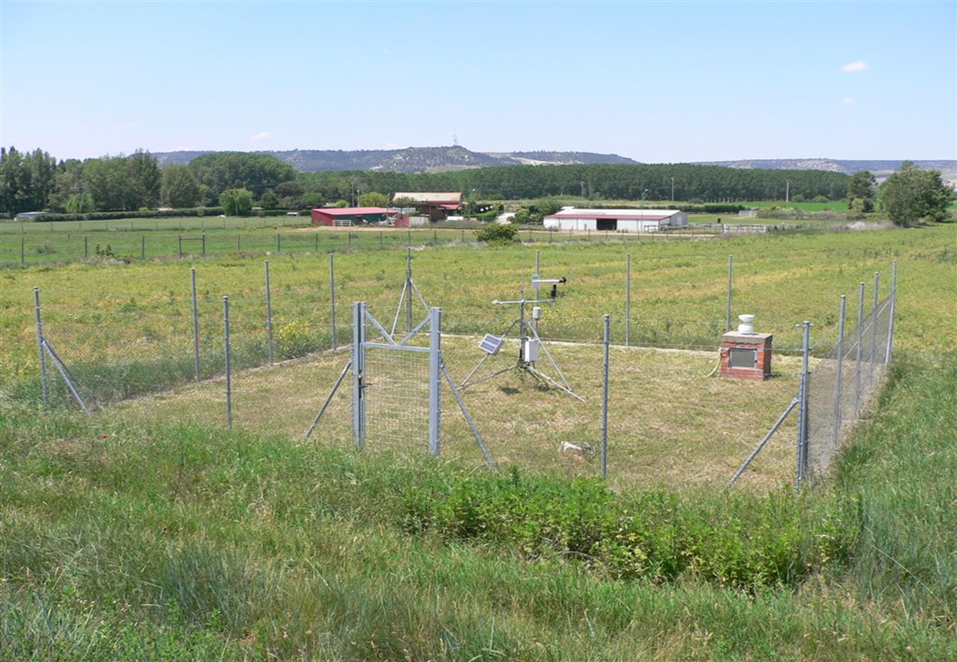
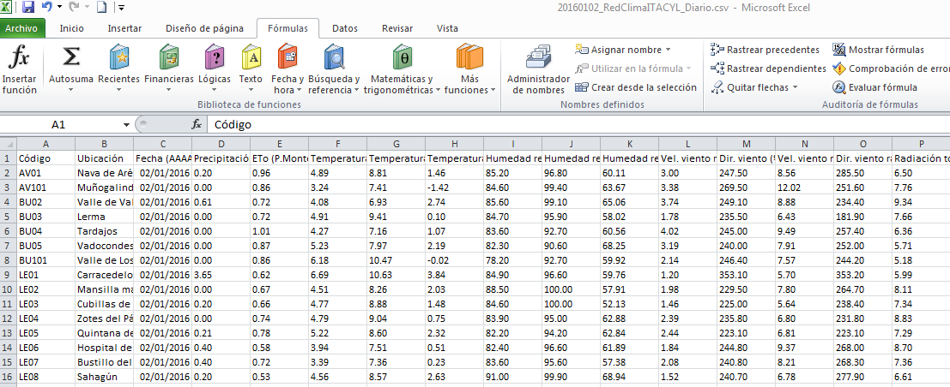
DATOS ABIERTOS PARA CONSULTA
DATOS METEOROLÓGICOS de Red SIAR cada 30 minutos de los últimos 20 años y Datos climáticos de referencia.
FTP: ftp.itacyl.es

Slide 21

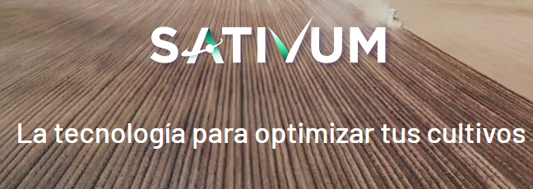
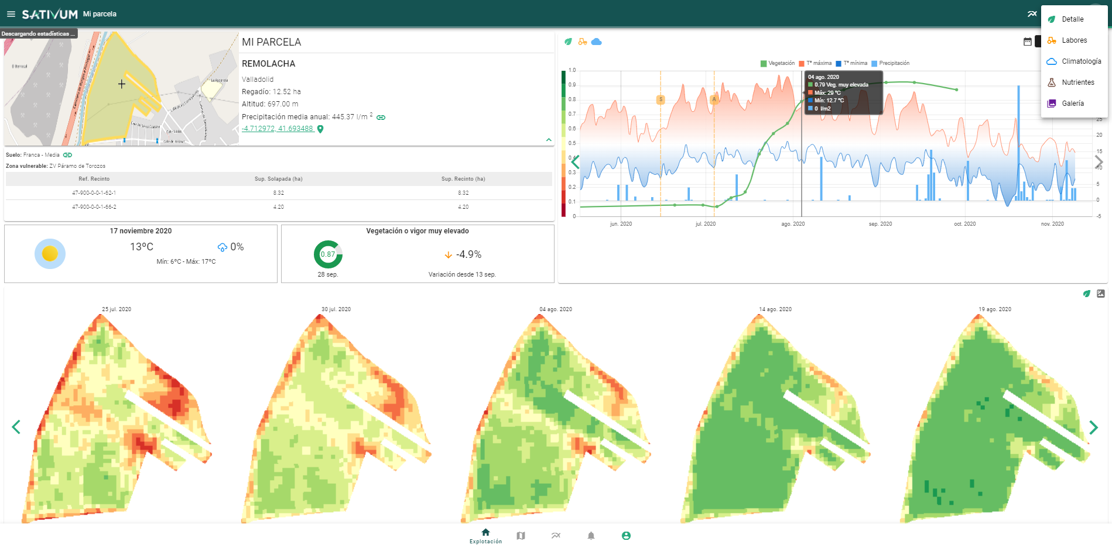
TECNOLOGÍAS AL SERVICIO DEL REGANTE

Slide 22
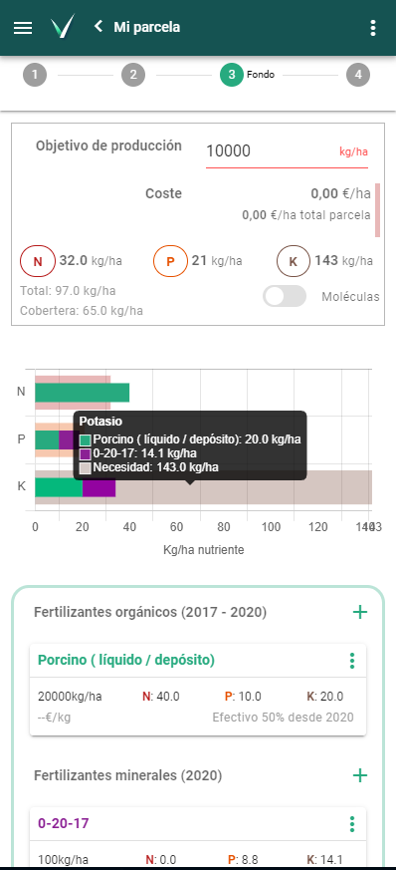
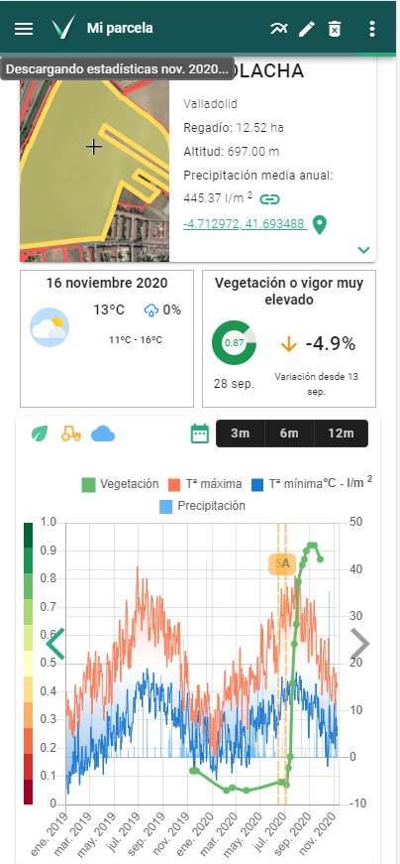
TECNOLOGÍAS AL SERVICIO DEL REGANTE

Slide 23
GRACIAS POR SU ATENCIÓN
Miguel Ángel García Turienzo
Instituto Tecnológico Agrario de Castilla y León.
21 de octubre de 2021

